Slide 1
风险分级管控与隐患排查治理
风险分级管控与隐患排查治理
双重预防控制体系建设

Slide 2
什么是双重预防机制
什么是“双重预防机制”呢？所谓“双重预防机制”，是指以风险分级管控和隐患排查治理两种手段相结合的生产安全事故预防工作机制。通过构建并持续运行“双重预防机制”，可以做到“把安全风险管控挺在隐患前面，把隐患排查治理挺在事故前面”，对预防生产安全事故意义重大。

Slide 3
什么是双重预防机制
什么是风险分级管控？
安全风险分级管控就是指通过识别生产经营活动中存在的危险有害因素，运用定性或定量的统计分析方法确定其风险严重程度，进而确定风险控制的优先顺序和风险控制措施，以达到改善安全生产环境、减少和杜绝生产安全事故的目标而采取的措施和规定。风险分为红色风险、橙色风险、黄色风险和蓝色风险四个等级(红色最高)分别对应重大风险、较大风险、一般风险和低风险。

Slide 4
什么是双重预防机制
什么是隐患排查治理？所谓隐患排查治理，是指根据国家安全生产法律、法规，利用安全生产管理相关方法，对生产经营单位的人 、机械设备 、工作环境和生产管理进行逐项排查，目的是发现安全生产事故隐患。发现隐患后，根据各种治理手段，将其消除，从而 把生产安全事故消灭在萌芽状态，达到安全生产的目标。

Slide 5
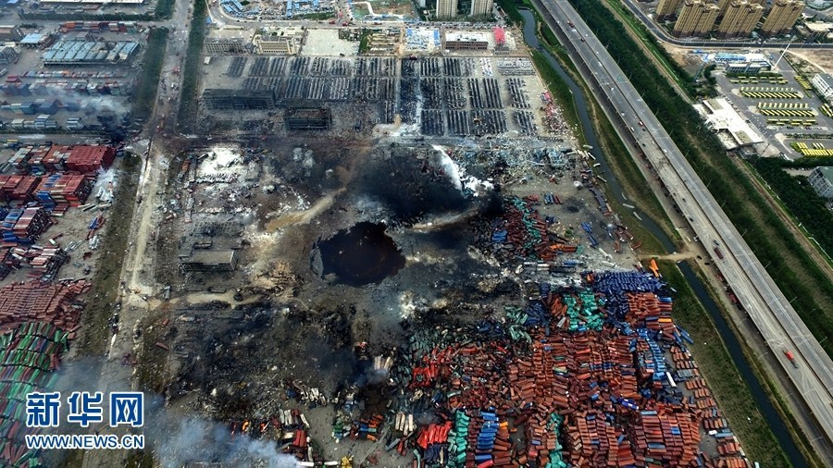
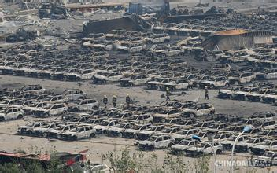
为什么开展双重预防机制工作
2015年8月12日，天津港瑞海公司仓库发生爆炸：173人死亡，千余人受伤，核定直接经济损失68.66亿元人民币，其他损失尚需最终核定。

Slide 6
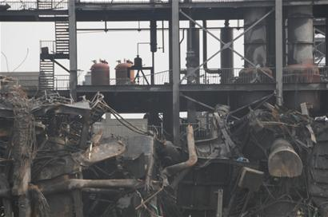
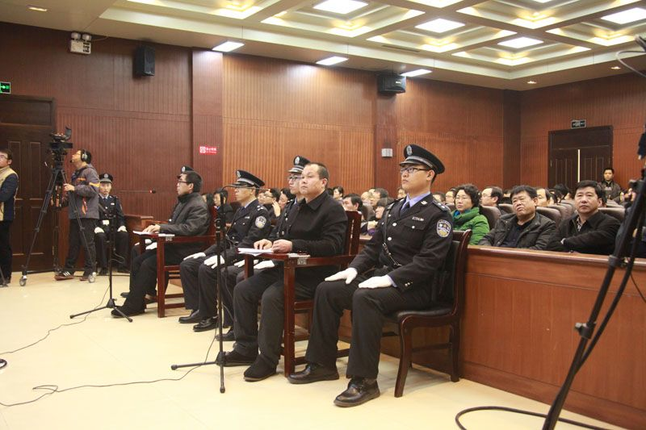
东营市山东
滨为什么开展双重预防机制工作
源化学有限公司“8•31”重大爆炸事故
2015年8月31日23时18分，山东滨源化学有限公司新建年产2万吨改性型胶粘新材料联产项目二胺车间混二硝基苯装置在投料试车过程中发生重大爆炸事故，造成13人死亡，25人受伤，直接经济损失4326万元。（共计32人受到问责 ）

Slide 7
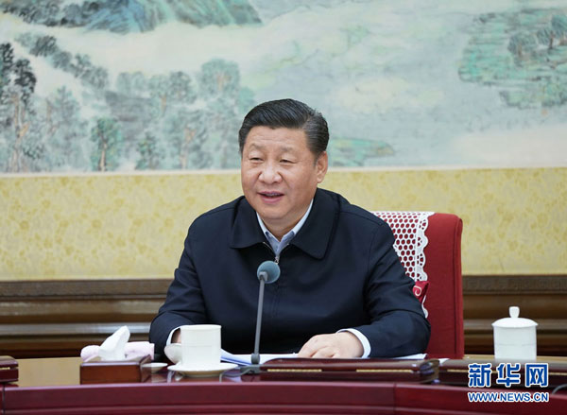
为什么开展双重预防机制工作

Slide 8
为什么开展双重预防机制工作
2016年1月6日，中共中央总书记、国家主席、中央军委主席习近平在中共中央政治局常委会会议上发表重要讲话，对全面加强安全生产工作提出明确要求。习近平强调，重特大突发事件，不论是自然灾害还是责任事故，其中都不同程度存在主体责任不落实、隐患排查治理不彻底、法规标准不健全、安全监管执法不严格、监管体制机制不完善、安全基础薄弱、应急救援能力不强等问题。
必须坚决遏制重特大事故频发势头，对易发重特大事故的行业领域采取风险分级管控、隐患排查治理双重预防工作机制，推动安全生产关口前移，加强应急救援工作，最大限度减少人员伤亡和财产损失。

Slide 9
国务院安委会办公室
关于印发标本兼治遏制重特大事故工作指南的通知
安委办〔2016〕3号 2016年4月28日
二、着力构建安全风险分级管控和隐患排查治理双重预防性工作机制
（一）健全安全风险评估分级和事故隐患排查分级标准体系。根据存在的主要风险隐患可能导致的后果并结合本地区、本行业领域实际，研究制定区域性、行业性安全风险和事故隐患辨识、评估、分级标准，为开展安全风险分级管控和事故隐患排查治理提供依据。
（二）全面排查评定安全风险和事故隐患等级。在深入总结分析重特大事故发生规律、特点和趋势的基础上，每年排查评估本地区的重点行业领域、重点部位、重点环节，依据相应标准，分别确定安全风险“红、橙、黄、蓝”（红色为安全风险最高级）4个等级，分别确定事故隐患为重大隐患和一般隐患，并建立安全风险和事故隐患数据库，绘制省、市、县以及企业安全风险等级和重大事故隐患分布电子图，切实解决“想不到、管不到”问题。

Slide 10
（三）建立实行安全风险分级管控机制。按照“分区域、分级别、网格化”原则，实施安全风险差异化动态管理，明确落实每一处重大安全风险和重大危险源的安全管理与监管责任，强化风险管控技术、制度、管理措施，把可能导致的后果限制在可防、可控范围之内。健全安全风险公告警示和重大安全风险预警机制，定期对红色、橙色安全风险进行分析、评估、预警。落实企业安全风险分级管控岗位责任，建立企业安全风险公告、岗位安全风险确认和安全操作“明白卡”制度。
（四）实施事故隐患排查治理闭环管理。推进企业安全生产标准化和隐患排查治理体系建设，建立自查、自改、自报事故隐患的排查治理信息系统，建设政府部门信息化、数字化、智能化事故隐患排查治理网络管理平台并与企业互联互通，实现隐患排查、登记、评估、报告、监控、治理、销账的全过程记录和闭环管理。

Slide 11
为什么开展双预控工作
2016年10月9日国务院安委办印发《关于实施遏制重特大事故工作指南构建安全风险分级管控和隐患排查治理双重预防机制的意见》（安委办〔2016〕11号），要求坚持风险预控、关口前移，全面推行安全风险分级管控，进一步强化隐患排查治理，尽快建立健全相关工作制度和规范，完善技术工程支撑、智能化管控、第三方专业化服务的保障措施，实现企业安全风险自编自控、隐患自查自治，形成政府领导有力、部门监管有效、企业责任落实、社会参与有序的工作格局，提升安全生产整体预控能力，夯实遏制重特大事故的坚强基础。

Slide 12
河南省推动该项工作下发系列文件
河南省安全生产监督管理局
关于印发全省危险化学品企业构建双重预防机制实施意见的通知豫安监管办〔2018〕78号
河南省危险化学品企业安全风险分级管控与事故隐患排查治理双重预防机制构建实施指南

Slide 13
周口市推动该项工作下发系列文件
周口市人民政府安全生产委员会
关于开展遏制重特大事故构建双重预防机制安全风险防控试点工作的通知（周安委〔2018〕9号）
周口市安全生产监督管理局
关于印发全市危险化学品企业构建双重预防机制
实施方案的通知（周安监管〔2018〕53号）

Slide 14
周口市推动该项工作下发系列文件
周口市安全生产监督管理局
转发河南省安全生产监督管理局关于烟花爆竹
经营单位构建双重预防机制实施意见的通知
（周安监管〔2018〕108号）
周口市安全生产监督管理局
关于推进全市安全监管系统分管行业构建安全生产风险分级管控和隐患排查治理双重预防机制工作的通知
（周安监管〔2018〕115号）

Slide 15
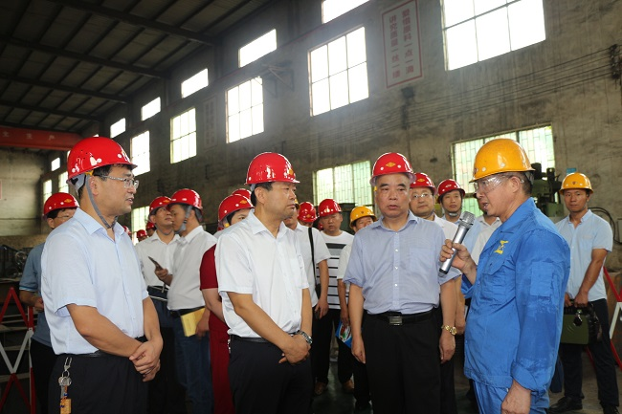
胡局长带队到巩义参观学习双预控工作经验8.13.14

Slide 16
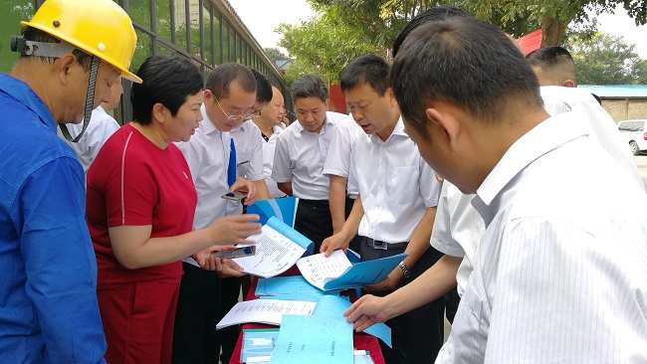
胡局长带队到巩义参观学习双预控工作经验8.13.14

Slide 17
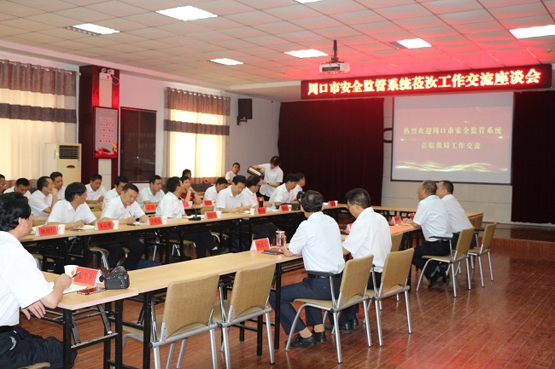
胡局长带队到汝州学习平台建设经验8.14

Slide 18
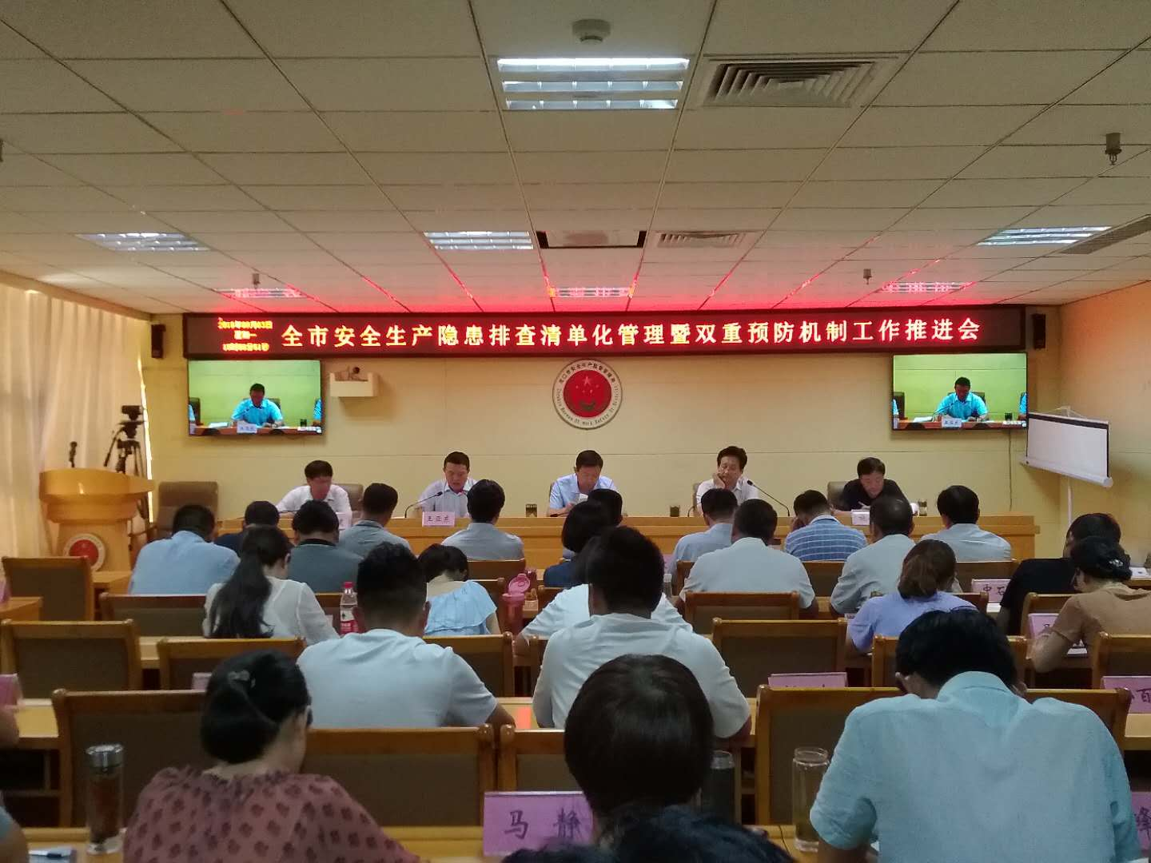
9.3市局召开安全生产隐患排查清单化管理暨双重预防机制工作推进会

Slide 19
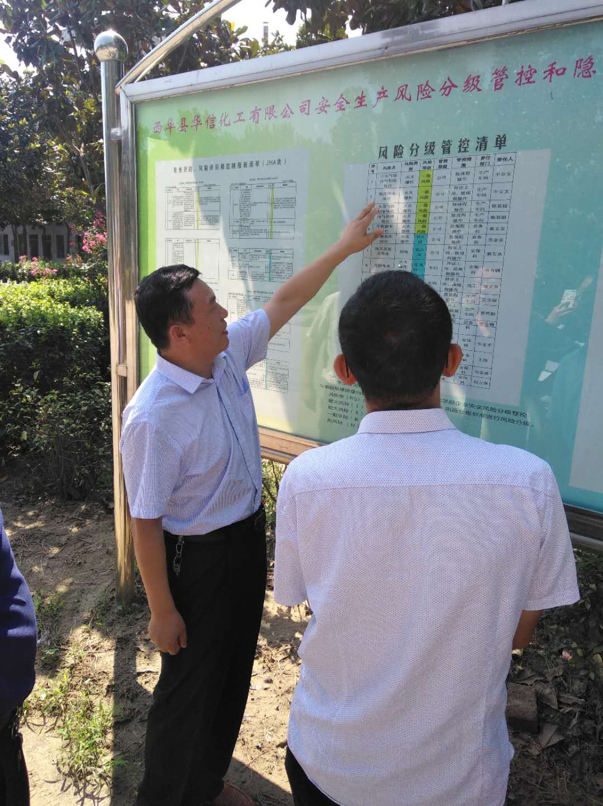
王局长检查指导西华县
华信化工有限公司双预控工作

Slide 20

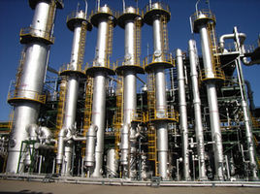

概念地图
四种方法
工作危害分析法
JHA
两个关键概念
危害因素
危害因素辨识
安全检查表法
SCL
危险源
相伴而生
风险
作业条件
危险性分析法
LEC
风险评价
风险度计算
风险矩阵法
LS

Slide 21
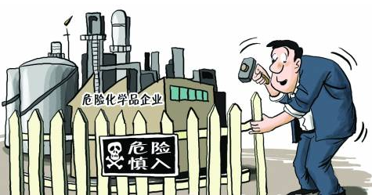

1 危险源
是指可能导致人身伤害和（或）健康损害和（或）财产损失的根源、状态或行为，或它们的组合 。

Slide 22


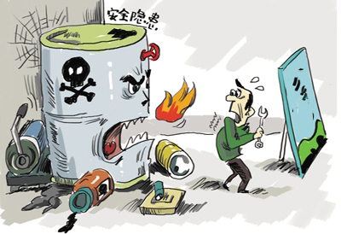



2 危害因素
3 危害因素辨识
危害因素是指生产过程中可对人造成伤亡、影响人的身体健康甚至导致疾病的因素。
危害因素辨识是指识别组织整个范围内所有存在的危害因素并确定每个危害因素特性的过程。
人的因素
物的因素
环境因素
管理因素

Slide 23
4 风险
风险，是指生产安全事故发生的可能性,与随之引发的人身伤害和（或）健康损害和（或）财产损失的组合。 风险有两个主要特性，即可能性和严重性。
风险
可能性，是指危险情况发生的概率。
可能性
严重性
严重性，是指危险情况一旦发生后，将造成的人员伤害和经济损失的大小和程度。

Slide 24

5 风险评价
风险评价（也称风险评估） ：是对危害因素导致的风险进行评估，对现有控制措施的充分性加以考虑以及对风险是否可接受予以确定的过程。

Slide 25

6 风险度
风险度 （也称危险性）：是指危害因素辨识完成后，需要将危险程度量化，即需要计算每项危害因素的风险大小，其计算出的风险值称为风险度或危险性，据此分析认定风险等级。
危害因素辨识完成后
需要将危险程度量化

Slide 26

7危害因素辨识方法
工作危害分析法（简称JHA），主要用于对作业活动的危害因素进行辨识；
安全检查表法（简称SCL），主要对静态设备设施的危害因素进行辨识。
工作危害分析法
安全检查表法
1
2
适合于对作业活动中
存在的风险进行分析识别。
主要对静态设备设施
的危害因素进行辨识
有条件的企业可以选用《危险与可操作性分析》（HAZOP ）进行工艺安全危害风险分析。

Slide 27
常用方法
工作危害分析法
安全检查表法
安全检查表法
工作危害分析法
该方法是通过对工作过程的逐步分析，找出具有危险的工作步骤，进行控制和预防，是辨识危害因素及其风险的方法之一，适合于对作业活动中存在的风险进行分析识别。
该方法是依据相关的标准、规范，对工程、系统中已知的危险类别、设计缺陷以及与一般工艺设备、操作、管理有关的潜在危险性和有害性进行判别检查。
两种常用方法

Slide 28
风险分析和分级方法
对已经辨识定性的危害因素进行定量风险分析，判定风险等级
LEC法
两种
常用方法
LS法
作业条件危险性分析法
风险矩阵法

Slide 29
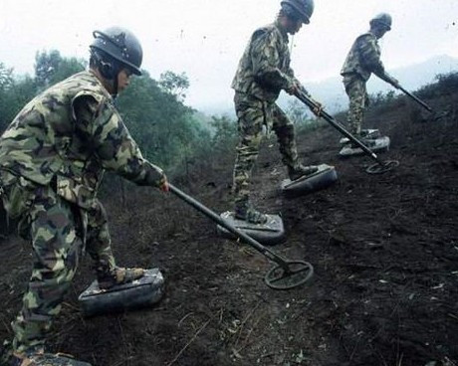
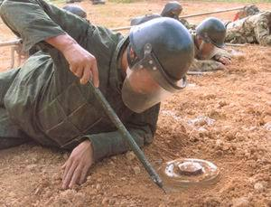
如果我们面前是一个地雷阵，我们会什么也不穿的往里走吗？
不会！
因为我们知道我们面临着死生之地！

Slide 30
但是，在日常生活中，我们会看到很多工人是不做任何防护就进行操作的
比如受限空间检修作业的中毒窒息死亡……
比如登高作业不做防护坠亡……
！

Slide 31

风险分析不是一个人闭门造车干的活
我们在座的不可能每一行都是专家，分析的时候一定要把工艺、设备、仪表等部门的人都叫上，一起分析，才能考虑全面

Slide 32
如何开展双预控工作
风险点——指明安全管理关注点，如：伴随风险的部位、设施场所和区域，以及在特定部位、设施、场所和区域实施的伴随风险的作业过程。
风险点所包含的“危险源”——指明了安全管理的细节，解决“想不到”的问题。
风险点、危险源分级管控，通过管控责任划分，解决“管不到”的问题。
以风险点、危险源为核心进行隐患分级排查、分级治理，解决“治不到”的问题。
全员、全过程、全方位的综合风险管控治理体系。

Slide 33
如何开展风险分级管控工作
企业实施风险管控工作，在制定相应的管理制度或程序文件的基础上，一般程序包括：
编制作业指导书
和有关台账、记录
采用相应的方法辨识危害因素
并填写相关记录
成立组织机构
实施培训
分析现有风险控制措施的有效性，提出改进的控制措施并填写相应的记录
逐级评审并审核/审定/批准，形成台账或控制清单
依据制定的准则，判定风险等级并填入分析记录
组织全员学习本岗位的风险，落实风险控制措施
组织人员及时并定期评审、更新风险信息
结合实际实施风险分级管控
有效运行体系
实现持续改进

Slide 34
事故隐患排查治理
（隐患排查清单化）

Slide 35
一.风险分级管控体系与隐患排查治理体系的关系
风险分级管控体系识别评价的 “风险点、危险源”即为隐患排查的对象，是隐患排查治理体系的“基础”。
根据风险分级管控体系的要求，企业组织实施风险点识别、危险源辨识、风险评价、典型措施制定和风险分级，确定风险点、危险源为隐患排查的对象，即“排查点”。
通过隐患排查，可能发现新的风险点、危险源，进而对风险点和危险源信息进行补充和完善。
风险分级管控体系
隐患排查治理体系

Slide 36
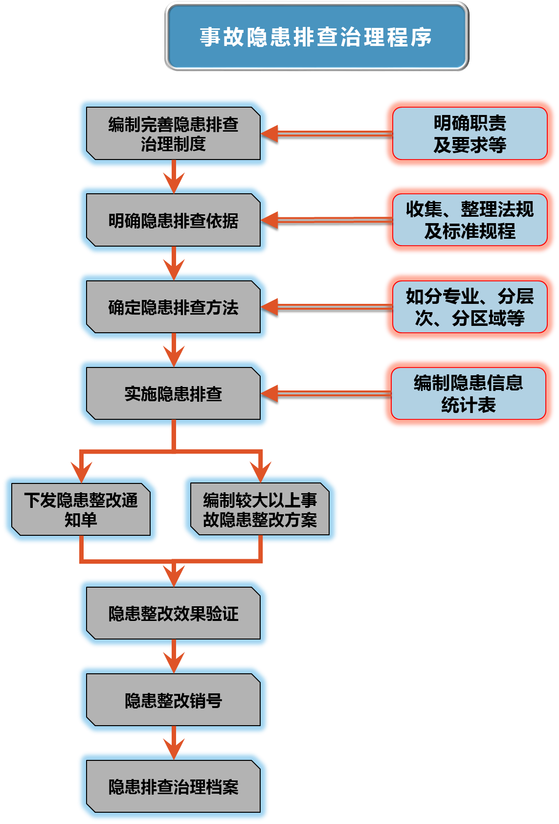

Slide 37
安全措施
危险源
风险点
事故
安全措施失控状态——隐患

Slide 38
二、危险源与事故隐患的关系
1、危险源包括事故隐患；
2、事故隐患是危险源，危险源不一定是事故隐患；
3、危险源的现实风险达到不可承受的程度，则构成隐患。
危险源
隐患
隐患

Slide 39
三.隐患排查分类
1 综合性检查是指以保障安全生产为目的，以安全责任制、各项专业管理制度和安全生产管理制度落实情况为重点，各有关专业和部门共同参与的全面检查。
2 专业检查主要是指对区域位置及总图布置、工艺、设备、电气、仪表、储运、消防和公用工程等系统分别进行的专业检查。
3 季节性检查是指根据各季节特点开展的专项隐患检查，主要包括：
（1）春季以防雷、防静电、防解冻泄漏、防解冻坍塌为重点；
（2）夏季以防雷暴、防设备容器高温超压、防台风、防洪、防暑降温为重点；
（3）秋季以防雷暴、防火、防静电、防凝保温为重点；
（4）冬季以防火、防爆、防雪、防冻防凝、防滑、防静电为重点。
4 日常检查是指班组、岗位员工的交接班检查和班中巡回检查，以及基层单位领导和工艺、设备、电气、仪表、安全等专业技术人员的日常性检查。日常隐患排查要加强对关 键装置、要害部位、关键环节、重大危险源的检查和巡查。
5 节假日检查主要是指在重大活动和节假日前，对装置生产是否存在异常状况和隐患、备用设备状态、备品备件、生产及应急物资储备、保运力量安排、企业保卫、应急工作等进行的检查，特别是要对节日期间干部带班值班、机电仪保运及紧急抢修力量安排、备件及各类物资储备和应急工作进行重点检查。
6事故类比隐患排查是对企业内和同类企业发生事故后的举一反三的安全检查。

Slide 40
四.职责
1企业是事故隐患排查、治理、报告和防控的责任主体，应当建立健全事故隐患排查治理制度，完善事故隐患自查、自改、自报的管理机制，落实从主要负责人到每位从业人员的事故隐患排查治理和防控责任，并加强对落实情况的监督考核，保证隐患排查治理的落实。
2 企业主要负责人对本单位事故隐患排查治理工作全面负责，各分管负责人对分管业务范围内的事故隐患排查治理工作负责。
2.1 企业主要负责人保证隐患治理资金投入，及时掌握重大隐患治理情况，治理重大隐患前督促有关部门制定有效的防范措施。
2.2 企业分管负责人负责督促、检查企业隐患排查治理制度落实情况，定期召开会议研究解决隐患排查治理工作中出现的问题，及时向主要负责人报告重大情况，对本单位无力解决的重大隐患，及时向上级有关部门提出报告。
3 企业安全或生产调度部门在接到有关自然灾害预报时，应当及时向各单位发出预警通知。发生自然灾害可能危及生产装置运行和人员安全的情况时，应当及时采取撤离人员、停止作业、加强监测等安全措施。

Slide 41
4 企业安全管理部门负责公司（厂）级安全检查的组织、实施、验证，同时应当如实记录事故隐患排查治理情况，并向从业人员通报；负责公司各类事故隐患排查、评估、整改的评审评价工作；负责各单位上报事故隐患的统计、汇总工作；负责定期组织各专业职能管理部门和各专业技术委员会或人员评审、修订安全检查（隐患排查治理）制度和安全检查表，不断提高安全检查深度和广度。
5 企业各级生产经营单位的主要负责人和分管负责人负责组织本单位安全生产检查，落实安全生产事故隐患的整改。所属安全管理部门和专业职能科室、车间、工段（班组）负责本单位或本专业安全生产检查及事故隐患的排查、评估、整改的评审评价工作；负责事故隐患的原因分析、倒查和统计上报工作。同时应当如实记录事故隐患排查治理情况，并向从业人员通报。
6 企业各专业职能和行政管理部门负责本专业（单位）系统内安全检查及事故隐患的排查、评估、整改的评审评价工作；负责事故隐患的原因分析、倒查和统计上报工作；同时应当如实记录事故隐患排查治理情况，并向从业人员通报。
7 综合检查、节假日检查分别由企业安全管理部门、各职能部门、各公司、车间（科室）、工段（班组）组织本单位人员实施。公司（厂）级的由企业安全生产委员会办公室（安全管理部门）组织实施，其它部门配合并组织本单位、本专业的检查。

Slide 42
8 专业性检查分别由各专业职能管理部门的负责人组织本单位、本专业人员实施（以下由各企业结合实际职责分工实施）。
8.1 技术管理部门负责组织工艺技术方面的专业性检查；
8.2 设备管理部门负责组织设备设施方面的专业性检查；
8.3 电气管理部门负责组织电气方面的专业性检查；
8.4 计量管理部门负责组织仪表等监视测量方面的专业性检查；
8.5 基建施工部门负责组织在建构筑物（竣工移交后的建构筑物由使用单位负责检查维修）、外来施工队伍及施工安全措施及物资存放方面的专业性检查；
8.6 企业管理部门负责组织文件、记录、管理方面的专业性检查；
8.7 营销采购部门负责组织原料供应、产品销售、车辆运输方面的专业性检查；
8.8 安全、消防、保卫部门负责组织防火、防爆、应急器材、劳动防护用品、治安防控方面的专业性检查。
8.9 企业办公室（党办、厂办、工会、团委）、人力资源、计划财务等其他部门负责本单位范围内的安全检查和事故隐患排查治理工作。

Slide 43
9 季节性检查分别由安全管理部门、各专业职能管理部门的负责人，根据不同季节气候特点组织本单位或本专业人员，进行预防性季节检查。
10 日常检查由各级管理人员和岗位员工巡回检查，各级管理人员应在各自的职责范围内进行检查；岗位员工按照各自的岗位职责，进行交接班检查和班中定期巡回检查。
11 事故类比隐患检查由安全管理部门组织相关单位实施。
12 生产单位（车间、装置）的主要负责人，对本单位（装置）事故隐患排查治理工作全面负责，应保证隐患治理的资金投入，及时掌握事故隐患治理情况，督促有关人员制定有效的防范措施，并明确分管负责人；其他负责人对所分管范围、区域的隐患排查治理工作负责。

Slide 44
五.事故隐患分类和等级认定
1 事故隐患分类
事故隐患按检查内容和专业分为：工艺、设备、电气、仪表、标识、建构筑物、储运、劳动防护用品、文件记录、安全消防设施（含消防器材、应急装备）、其他现场问题及管理缺陷11类。
2 事故隐患等级
企业应该组织相关专业技术人员，依据事故隐患的定义，按事故隐患风险程度（即发生的可能性和后果严重程度）进行隐患等级认定。事故隐患分为一般事故隐患和重大事故隐患。
2.1 一般事故隐患，是指危害和整改难度较小，发现后能够立即整改消除的隐患。(对于一般事故隐患，可按照隐患治理的负责单位，分为班组级、基层车间级、基层单位（厂）级直至企业级。)
2.2 重大事故隐患，是指危害和整改难度较大，需要全部或者局部停产停业，并经过一定时间整改治理方能消除的隐患，或者因外部因素影响致使生产经营单位自身难以消除的隐患。

Slide 45
3 重大事故隐患的评估认定
企业对重大事故隐患应结合自身的生产经营实际情况，采用风险评估（评价，以下同）方法对事故隐患后果进行定性分析，并根据风险等级标准和风险评估结果，确定事故隐患的风险等级。
具有重大及以上风险的事故隐患，应认定为重大事故隐患。此外，化工生产企业有下列情形之一的，应按照重大事故隐患进行治理。
（1）甲、乙类火灾危险性和产生有毒有害气体的生产装置，仓库、罐区等储存设施，与周边居住区、人员密集区、厂外道路、相邻工矿企业生产储存设施的安全间距不符合有关标准、规定要求的。
（2）生产装置、储存设施、辅助生产装置、公用工程设施、运输装卸设施、电力线路、办公生活区等，相互之间的安全间距不符合有关标准、规定要求的。
（3）危险化学品生产车间、储存仓库与员工宿舍在同一座建筑物内，或与员工宿舍的安全距离不符合有关标准、规定要求的。

Slide 46
（4）在有火灾爆炸危险的甲、乙类厂房和有毒有害作业场所内设置休息室和非生产直接需要的办公室的。
（5）使用国家明令淘汰、禁止使用的危及生产安全的工艺、设备的。
（6）生产或使用甲类气体或甲、乙A类液体的工艺装置和储运设施的区域内，未按规定设置可燃气体监测报警装置的；生产或使用有毒气体的工艺装置和储运设施的区域内，未按规定设置有毒气体监测报警装置的。
（7）易燃易爆和有毒作业场所未按规定设置通风设施的；未按规定和生产工艺要求设置必要的自动报警和安全联锁装置的。
（8）建构筑物的耐火等级、泄压面积、安全疏散不符合有关标准、规定要求的；仓库的耐火等级、防火分区、安全疏散不符合有关标准、规定要求的。
（9）危险化学品的贮存不符合《常用化学危险品贮存通则》（GB15603）等规定要求的。包括：
a）遇火、遇热、遇潮能引起燃烧、爆炸或发生化学反应，产生有毒气体的危险物品露天贮存的；或在潮湿、易积水的建筑物中贮存的；
b）压缩气体和液化气体与爆炸物品、氧化剂、易燃物品、自燃物品、腐蚀性物品未隔离贮存的；
c）易燃气体与助燃气体、剧毒气体同贮的；
d）助燃气体氧气与油脂类物质混合贮存的；
e）易燃液体、遇湿易燃物品、易燃固体与氧化剂混合贮存的；
f）具有还原性的氧化剂未单独存放的。

Slide 47
（10）甲、乙类液体储罐区未按规定要求设置防火堤，或防火堤的容量、高度、强度、以及与储罐的间距等不符合有关标准、规定要求的；罐区布置（罐区总容量、罐间距、罐排数、罐区间距等）不符合有关标准、规定要求的；罐区的专用泵（或泵房）布置在防火堤内，或专用泵（或泵房）和装卸设施与罐区的安全间距不符合有关标准、规定要求的。
（11）甲B、乙类液体固定顶罐未按要求设置阻火器和呼吸阀的；甲B、乙类液体为喷溅式卸车（进液）方式或进液管伸至罐底的距离不足的。
（12）液化气、液氯、液氨等储存、装卸区无泄漏后的吸收、破坏措施的；储罐未按规定设置液位计、压力表和安全阀的；储罐与罐车之间的装卸管线上未设置止回阀和紧急切断阀的；未按要求设置防超装装置的；未使用万向充装卸车装置的；强腐蚀性介质储罐未按规定设置防护围堰的。
（13）压力容器、压力管道等特种设备未按规定办理使用登记证；超期未检或未按检验要求检修（停用）的。
（14）压力容器、压力管道的压力表、安全阀超期未检，防爆膜未定期更换的。
（15）使用非法制造的压力容器、锅炉等特种设备及安全附件的。
（16）爆炸和火灾危险环境区域内的电力装置（电机、灯具、开关等）不防爆，或防爆等级（类别、级别、组别）及线路敷设不符合有关标准、规定要求的。
（17）爆炸和火灾危险环境区域内生产装置的控制室、变配电室、化验室、车间办公室、更衣室等生产辅助房间的电气设备达不到防爆要求的。

Slide 48
（18）易燃易爆生产装置区、仓储装卸区的厂房、库房、设备、设施未按规定设置防雷设施，或未按规定进行检测并符合要求的。
（19）易燃易爆场所的设备、管线等设施未按规定设置静电接地设施；汽车罐车、铁路罐车和装卸栈台未设置静电专用接地线，或未按规定进行检测并符合要求的。
（20）未按规定设置水、泡沫、蒸汽等消防灭火系统的；未按标准规定配置消防双电源的；消防水池、消防水泵、消防管路及消防栓的配置不符合规定要求的。
（21）生产装置区、储罐区、仓库未按规定设置固定（或半固定）式水（或泡沫）喷淋灭火系统的，或未按规定设置小型灭火器材，或灭火器材的种类、数量及设置方式不符合有关标准、规定要求的。
（22）厂区内的消防道路（环行通道或回车场地、道路宽度、净空高度、转弯半径）不符合有关标准、规定要求的。
（23）存在其他危害和整改难度较大，应当全部或者局部停产停业，并经过一定时间整改治理方能排除的隐患，或者因外部因素影响致使生产经营单位自身难以排除的隐患。
（24）构成重大危险源的液氯、液氨等有毒物质罐区、液化烃罐区、甲类易燃液体罐区，以及大于或等于10Mpa的高压设备（介质为易燃、易爆、有毒物质），与周边居住区、人员密集场所、厂外主要道路的安全间距不符合有关标准、规定要求的。
（25）构成重大危险源的液氯、液氨、液化烃储罐，以及大于或等于10Mpa的高压设备（介质为易燃、易爆、有毒物质），未按规定办理使用登记证、超期未检或检验不合格的；未按规定设置防雷、防静电设施，或未按规定定期检测及检测不合格的。

Slide 49
六.事故隐患排查方式、频次
1 事故隐患排查方式
事故隐患排查可与日常巡查和专项安全检查相结合的方式进行。
2事故隐患排查频次
（1）装置操作人员现场巡检间隔不得大于2小时，涉及“两重点一重大”的生产、储存装置和部位的操作人员现场巡检间隔不得大于1小时，宜采用不间断巡检方式进行现场巡检。
（2）基层车间（装置，下同）直接管理人员(主任、工艺设备技术人员)、电气、仪表人员每天至少两次对装置现场进行相关专业检查。
（3）基层车间应结合岗位责任制检查，至少每周组织一次隐患排查，并和日常交接班检查和班中巡回检查中发现的隐患一起进行汇总；基层单位（厂）应结合岗位责任制检查，至少每月组织一次隐患排查。
（4）企业应根据季节性特征及本单位的生产实际，每季度开展一次有针对性的季节性隐患排查；重大活动及节假日前必须进行一次隐患排查。
（5）企业至少每半年组织一次，基层单位至少每季度组织一次综合性隐患排查和专业隐患排查，两者可结合进行。
（6）当获知同类企业发生伤亡及泄漏、火灾爆炸等事故时，应举一反三，及时进行事故类比隐患专项排查。
（7）对于区域位置、工艺技术等不经常发生变化的，可依据实际变化情况确定排查周期，如果发生变化，应及时进行隐患排查。

Slide 50
3 当发生以下情形之一，应及时组织进行隐患排查：
（1）颁布实施有关新的法律法规、标准规范或原有适用法律法规、标准规范重新修订的；
（2）组织机构和人员发生重大调整的；
（3）装置工艺、设备、电气、仪表、公用工程或操作参数发生重大改变的，应按变更管理要求进行风险评估；
（4）外部安全生产环境发生重大变化；
（5）发生事故或对事故、事件有新的认识；
（6）气候条件发生大的变化或预报可能发生重大自然灾害。
4 企业涉及高危工艺的，应每五年至少开展一次危险与可操作性分析（HAZOP）。

Slide 51
七.隐患排查注意点
1、基层组织排查包括车间、班组、岗位为主体实施的隐患排查，专业组织的排查包括防火防爆、电气、职业危害、设备等各专业实施的隐患排；公司组织的排查由隐患排查主管部门组织实施的隐患排查；
2、上一级组织的排查，可增加隐患排查的范围和内容，以验证下级组织排查实施的有效性，如公司级组织排查可通过抽查专业组织排查的内容，验证专业排查的效果，以进行隐患排查效果的考核；
3、根据需要，可根据安全形式的变化、上级主管部门要求等情况，增加隐患排查的频次，但时间间隔不应超过规定的周期。

Slide 52
八.一般隐患的整改
隐患排查人员向存在隐患的部门、车间、班组下发《隐患排查治理通知单》。由隐患整改责任单位负责人或班组立即组织整改，明确整改责任人、整改要求、整改时限等内容。

Slide 53
九.重大事故隐患的整改
对于重大事故隐患或难以整改的隐患，隐患整改责任部门、车间应组织制定事故隐患治理方案，经论证后实施。重大事故隐患治理方案应包括：
1) 治理的目标和任务；
2) 采取的方法和措施；
3) 经费和物资的落实；
4) 负责治理的单位和人员；
5) 治理的时限和要求；
6) 防止整改期间发生事故的安全措施。
对于简单易行的整改措施，也可参照一般事故隐患的整改要求实施。

Slide 54
十.整改期间的防范要求
对无法立即整改的事故隐患，隐患整改责任部门、车间须采取可靠的安全措施，涉及重大事故隐患还制定相应的应急预案或应急处置措施，落实监控责任，防止隐患发展为事故。

Slide 55
十一.隐患治理验收
1、一般事故隐患整改的验收
一般事故隐患治理完成后，隐患治理效果的验收由隐患提出单位或人员实施，由隐患整改责任部门、车间组织进行验收，验收合格后由向隐患排查主管部门提交《一般隐患登记及整改消号审批》，验收人进行签字确认，申请隐患验收及关闭销号。隐患排查主管部门对提交《一般隐患登记及整改消号审批》进行审查，并进行现场复验后，进行隐患验收及关闭销号，复验人进行签字确认。

Slide 56
2、重大事故隐患的整改验收
重大事故隐患治理完成后，由企业隐患排查主管部门组织相关部门、车间 、人员进行验收，验收合格经企业主要负责人签字确认后，向监管部门提交《重大隐患登记及整改消号审批表》，申请隐患验收及关闭销号重大事故隐患的整改验收。
将事故隐患排查和事故隐患整改的过程录入河南省安全生产监管平台系统隐患排查模块，这就完成了双重预防机制与信息监管平台的对接。

Slide 57
第一部分安全监管部门推动
1、集中学习关于风险分级管控和隐患排查治理双重预防机制的系列文件。
——本部门应认真组织学习、研讨双重预防体系建设系列文件，吃透精神实质，研讨推动方法和步骤。
2、结合省、市局下发的各行业企业试行指南，集中学习风险分级管控与隐患排查治理专业知识。
——学习专业知识是监管部门人员推动该项工作“绕不过去的坎”，不一定达到精准和精细程度，但应做到基本掌握相关概念、逻辑关系、企业推动所需过程及其关键环节，便于动员、督导及执法过程中心中有数。

Slide 58
3、按照省、市工作推动要求，结合自己辖区情况，编制本地区的双体系建设推动工作方案。
——本地区的推动工作方案是推动该项工作的行动纲领，方案应规定目标、进度、要求等。
4、确定本辖区双体系推动工作专家力量，明确专家应承担的宣讲、培训及咨询、指导任务。
——鉴于部分企业安全管理人员专业水平参差不齐，为确保该项工作质量，各级安监部门在依托上级安监部门专家队伍基础上，应组建本级安全专家队伍，确保企业推动及执法质量。

Slide 59
5、全力推动企业导入并实施双重预防体系建设。
——由于该项工作是全市的安全工作重点，等、靠的结果是最后监管部门和企业都很被动。“前紧后松”能出“精品”、“前松后紧”只能出“次品”。

Slide 60
第二部分：企业推动实施
1、成立企业双体系推动工作领导小组
——任何一项安全管理模式的提升，领导的“重视”和“重实”非常重要。要求领导小组至少由分管安全副总担任，成员包括相关职能部门尤其是一线单位的主要负责人。明确领导小组工作职责。
2、成立企业双体系创建工作小组
——有专人学习研究并充分结合企业自身安全管理状况，才能制定实施针对性、可操作性强的实施指南。
——小组的任务就是首先吃透文件精神以及专业要求，防止流于形式。

Slide 61
3、编制符合指南要求、满足公司实际运行状况的《风险分级管控实施指南》和《事故隐患排查治理指南》。
——企业不要把这个指南与以前的好的做法割裂开来，而是对职业健康安全管理体系和安全生产标准化中的两个要素的再规范、再系统、再深化。
——《指南》虽然规定了程序和要求，但对于《指南》的落地靠的是各类具体措施，尤其是过程记录表格。工作小组务必将每个推进过程尽可能以表格的形式固化下来，当然表格的使用说明必须清楚。

Slide 62
4、编制实施双体系推进工作实施方案
——两个《指南》是企业自身的工作标准，严格讲属于“操作技术标准”，规定的专业性的要求，因此，执行《指南》的工作实施方案很重要。
——方案中应明确工作目的、意义、进度要求、质量要求、考核要求等信息，确保该项工作开展扎实有效。
——通过构建实施两个《指南》，企业相当于对自身进行了一次全面的“安全体检”，“健康的指标”一目了然、“病情”也会暴露展现。“对症下药”即满足“治病”（整改隐患）目的，更重要的是“防病”（纵深预防、关口前移）才能求的安全生产的长治久安。

Slide 63
5、典型分厂、车间先行示范，为其它车间提供观摩和成功样本
——为确保该项工作成效，尽管上面已经规定的很有可操作性。但究竟效果如何，需要工作小组选择典型车间，实地推演两个体系的全过程，并将成果固化作为样本供全公司参照执行。
6、全面展开、督导进度、适当考核、达成目标
——在上述五步完成后，全面展开该项工作，明确各单位进度和质量要求，适时指导和调度，并制定有关该项工作的考核办法。

Slide 64
7、固化成果、健全档案；持续降低事故风险
——鉴于该项工作不仅是企业主体责任，也是法规及政策要求，企业应当将推行成果进行整理，建议编制《双体系创建工作总结报告》，对自身的风险点及危险源的风险管控状况进行总结和分析；对自身的事故隐患信息进行梳理、分类、分析，并制定好纠正与预防措施。
——成果至少体现在以下几个方面：
（1）《风险分级管控实施指南》和《事故隐患排查治理指南》
（2）《双重体现创建工作实施方案》
（3）危险源辨识清单
（4）风险评价及控制措施信息汇总表
（5）事故隐患排查与治理信息汇总表

Slide 65
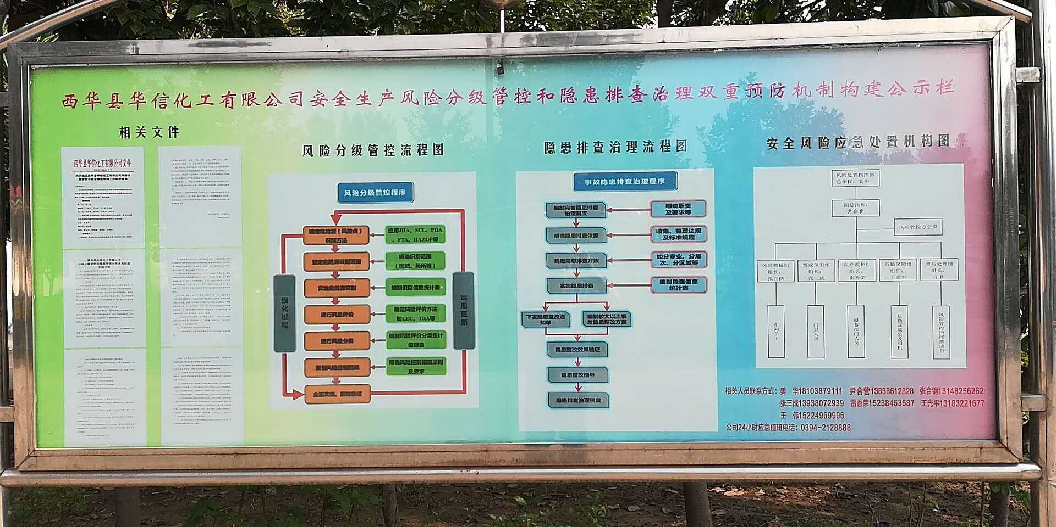
完成双重预防机制工作企业效果图

Slide 66
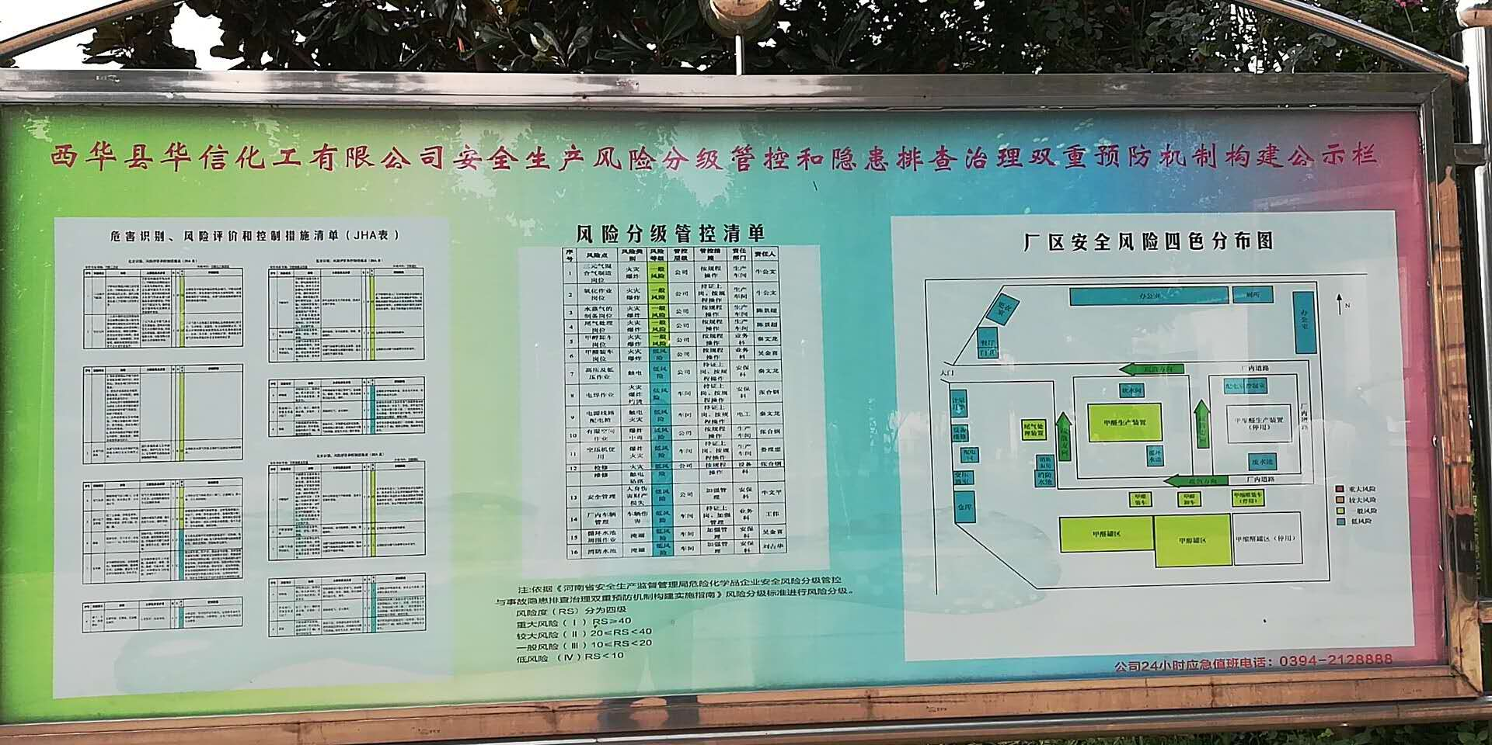
完成双重预防机制工作企业效果图

Slide 67
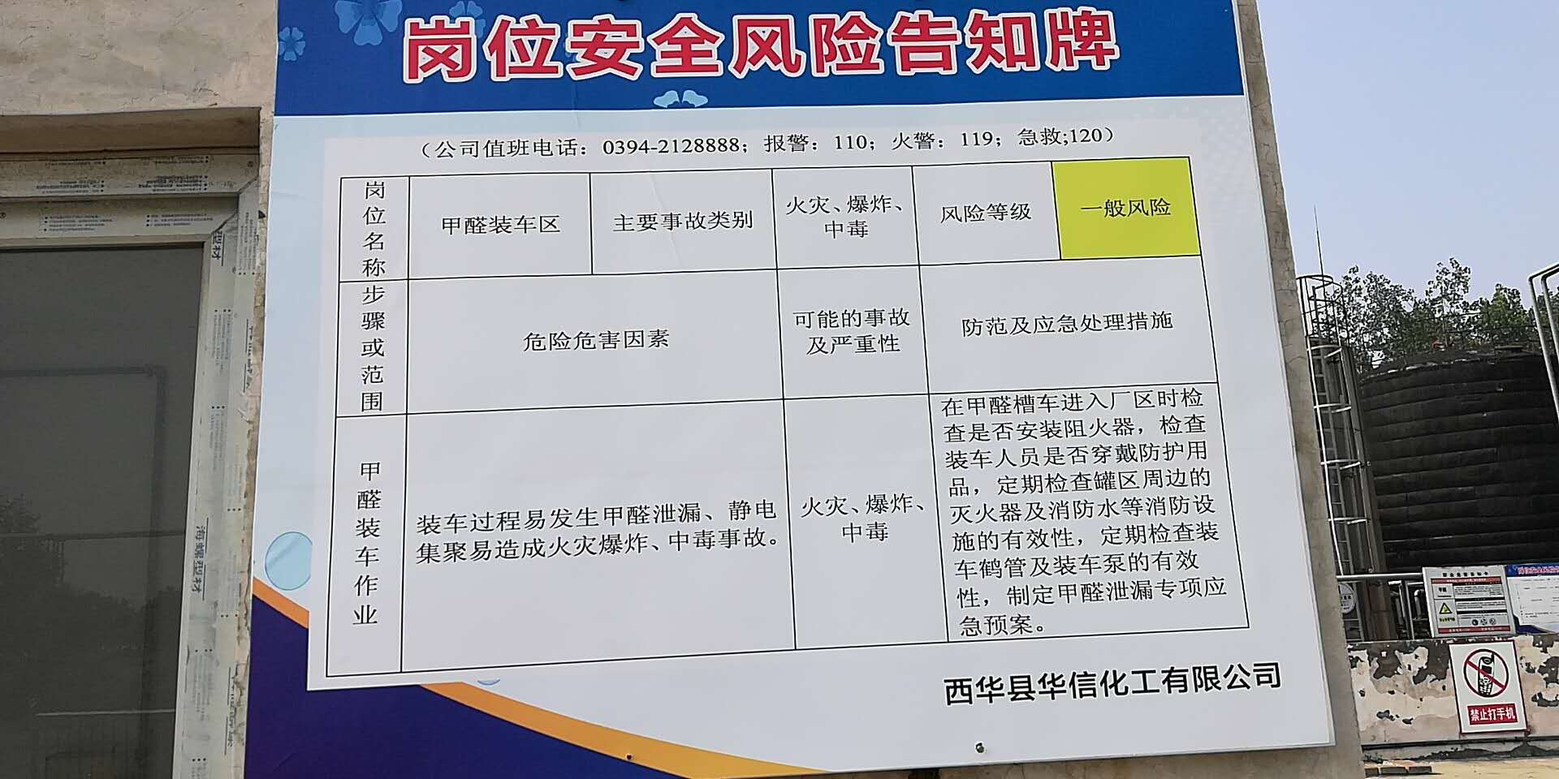
完成双重预防机制工作企业效果图

Slide 68
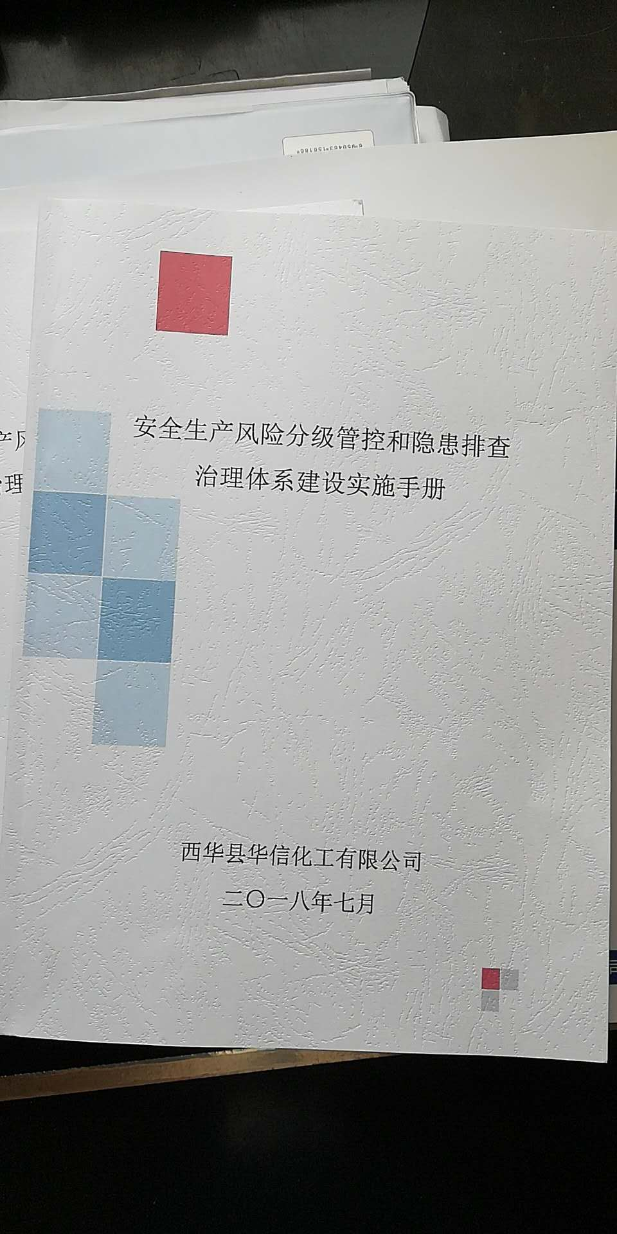
完成双重预防机制工作企业效果图

Slide 69
检查标准
序号 | 检查项目 | 检查内容 |  | 检查方法
1 | 体系建设 | 体系建设推进情况 | 是否传达学习“两个体系”建设的文件；是否开展“两个体系”建设工作。 | 检查相关会议记录、工作部署资料、两个体系建设文件、实施方案，购买服务合同等。
2 | 风险管控 | 风险管控制度 | 是否建立风险管控制度；是否以正式文件下发。 | 查阅风险管控制度文本、制度汇编。
 |  | 风险分级 | 对排查出的风险点是否按规定进行分级（风险分为重大、较大、一般和低四级） | 查阅风险辨识、风险评价及风险分级等相关资料。
3 | 隐患排查 | 隐患排查治理制度 | 是否建立排查治理制度；是否以正式文件下发；制度中是否包含检查频次、责任分工、重大事故隐患判定标准、治理程序和要求等内容。 | 查阅隐患排查治理制度文本、制度汇编
 |  | 隐患排查项目清单 | 是否编制与风险点、管控级别一致的隐患排查项目清单（生产现场类、基础管理类） | 查阅风险辨识、风险评价及风险分级等相关资料，隐患排查项目清单
 |  | 事故隐患排查 | 是否开展隐患排查；各级各部门是否按职责分工及时间要求进行排查。 | 查阅隐患排查治理制度文本、隐患排查治理台账，各级各部门隐患排查原始记录，
 |  | 排查治理情况记录 | 是否如实记录排查治理情况（排查时间、区域、人员、隐患内容、治理情况、责任人）；是否编制隐患排查记录。 | 查阅隐患排查治理制度文本、隐患排查治理台账，各级各部门隐患排查原始记录，现场检查2-3处隐患治理情况

Slide 70
检查标准

Slide 71
处罚标准
问题描述 | 违反依据 | 处置依据 | 关键性依据
①未建立隐患排查治理制度； ②未以正式文件发布。 | 《安全生产法》第三十八条第一款 | 《安全生产法》第九十八条 | 对制度汇编目录进行照相、复印；询问相关人员等
①未如实记录排查治理情况； ②编制隐患排查记录。 | 《安全生产法》第三十八条第一款 | 《安全生产法》第九十四条 | 对隐患排查治理台帐进行照相、复印；现场事故隐患拍照；询问相关人员等
①未制定重大事故隐患治理方案；②治理方案内容不符合要求。 | 《安全生产事故隐患排查治理暂行规定》第十五条第二款 | 安全生产事故隐患排查治理暂行规定》第二十六条 | 对隐患排查治理台帐照相、复印；现场事故隐患拍照；询问相关人员等
重大事故隐患不报或者未及时报告的。 | 《安全生产事故隐患排查治理暂行规定》第十四条 | 《安全生产事故隐患排查治理暂行规定》第二十六条第四款 | 对隐患排查治理台帐照相、复印；现场事故隐患拍照；询问相关人员等
未编制事故隐患排查标准清单的 | 《河南省生产安全事故隐患排查治理办法》第八条第一款 | 《河南省生产安全事故隐患排查治理办法》第三十条第一款 | 对隐患排查治理台帐照相、复印；现场事故隐患拍照；询问相关人员等

Slide 72

谢 谢！

